Slide 1
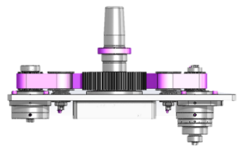
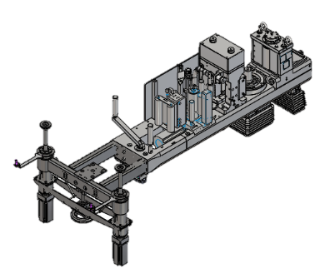
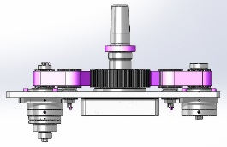
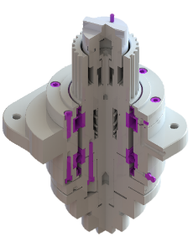
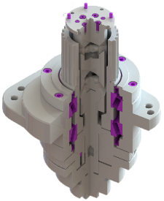
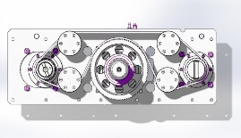
Verringerte Wartungskosten
Schneidemodul neue Kupplung
NUTZEN UND VORTEILE
BESCHREIBUNG
Verschleißfreie Komponente, daher sind zur Wartung nur Kontrollen (hinsichtlich Schmierung) notwendig;
Geringere Wartungszeiten und -kosten;
Vereinfachte Wartungsverfahren;
Verringerte Maschinenstillstandszeiten;
Mehr Effizienz (haltbarere Komponente, die eine präzisere Steuerung ermöglicht).
Die Oldham-Kupplung im Schneidemodul ermöglicht die Bewegung der Schneidrolle über den Treibriemen und ermöglicht gleichzeitig die Schneidzeitsteuerung gemäß dem Etikettenformat.
Mit dieser Aufrüstung wird die Oldham-Kupplung durch die Kardangelenkkupplung ersetzt: diese neue Komponente ist verschleißfrei und ermöglicht daher geringere Wartungszeiten und -kosten (sie macht die normale Wartung völlig überflüssig) und verringerte Maschinenstillstandszeiten. Diese neue Kupplung garantiert eine präzisere und kontrolliertere Bewegung zum großen Vorteil der Etikettierqualität.
Aktuelle Lösung: Oldham-Kupplung
Neue Lösung: Kardangelenk
Etikettierstation
Zu ersetzende Oldham-Kupplung
Schneidemodul
Nutzen: Wartung
Ausstattung: Etikettierer Rollquattro Evolution F25E und F35E
Katalog-Code: AA28

